Slide 1

Change ton climat
Oral 1

Slide 2
1 – Analyse du besoin
a - Contexte
b - Présentation de l’association
c - Le besoin
d - Les contraintes techniques
4 – Spécificités fonctionnelles
a – Use Case
b – Diagramme d’activité
c – Diagramme de séquence
2 - Arborescence
5 – Présentation MCD/MLD
3 – Maquettage
a – Wireframe
b – Mockup

Slide 3


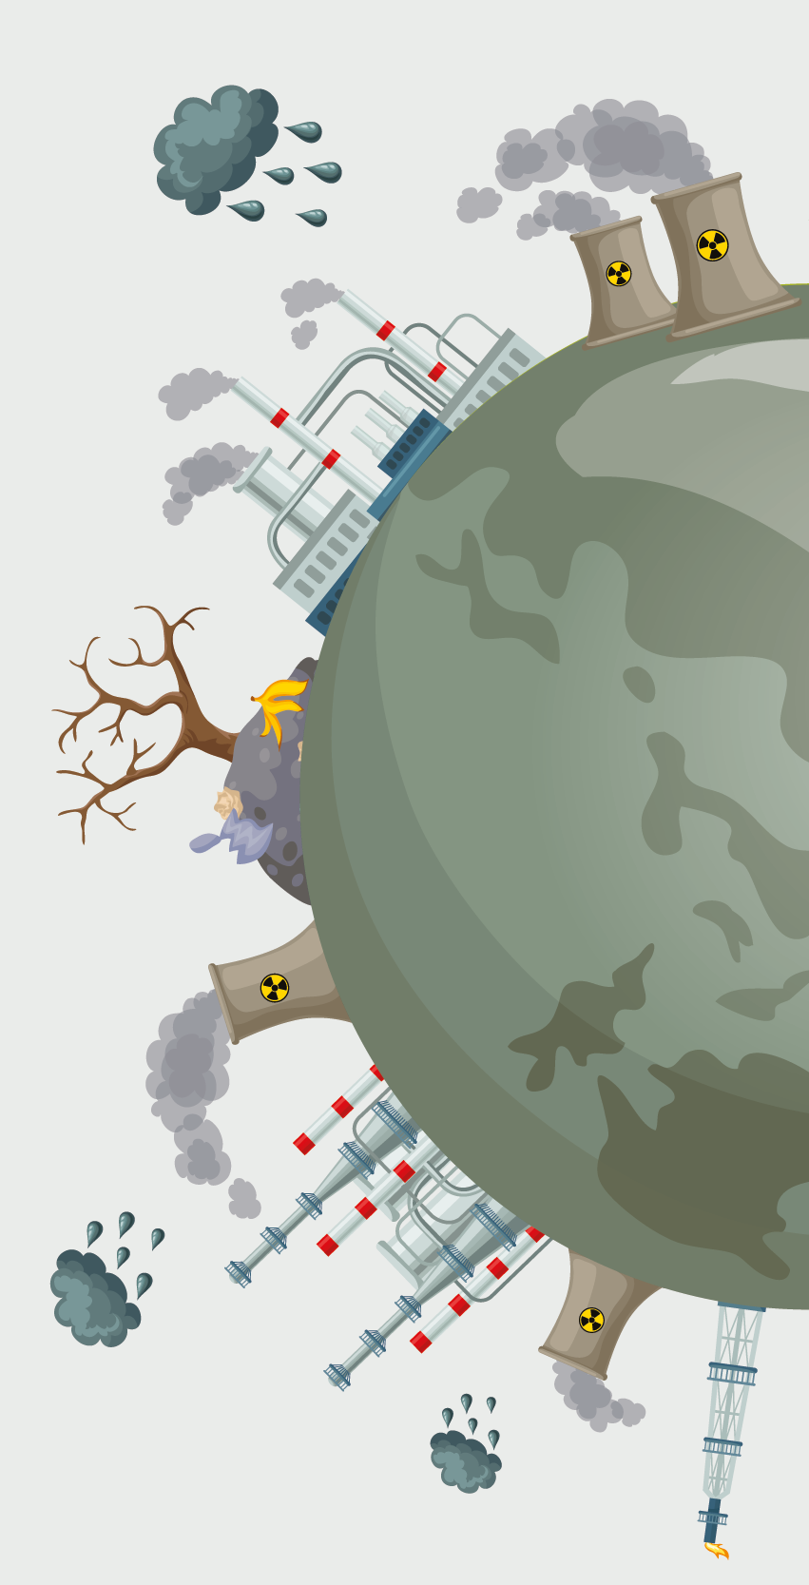

Contexte & Présentation
Change ton Climat
Notes:
Dans une ère où nous utilisons d’équipement ayant besoin d’énergie (électricité, énergie fossile, nucléaire …)
Nos émissions de CO2 sont de plus en plus importantes et impactante pour notre environnement
LANCE IMAGE 1
Comme on peut le vivre actuellement, le réchauffement climatique est de plus en plus visible.
L ANCE 2
C’est pourquoi l’association change ton climat, une association en création voulant lutter contre le réchauffement climatique par le biais d’une sensibilisation environnementale simple et ludique afin d’adopter les bonnes pratiques pour changer le cours des choses
LANCE 3
a fait appel à mes services

Slide 4









Besoin et Contraintes techniques
Site Internet
Acteur
Discuter
Technologie utilisée (évolutif)
S’informer
Notes:
L’association souhaite mettre en place LANCE 1
un site internet où le visiteur pourra LANCE 2
s’informer sur les effets des émissions de carbone sur la planète mais aura aussi la possibilité de LANCE 3
Devenir acteur au travers des fiches d’astuces pour réduire son bilan carbonne.
Il pourra aussi LANCE 4
Discuter avec d’autre utilisateur grâce au forum qui sera mis à disposition
Niveau contrainte technique, le site devra être LANCE 5
Responsive afin de s’adapter à tout type d’écran , il devra aussi LANCE 6
Être accessible aux personnes malvoyantes. Les polices seront changées pour les dyslexiques avec la font open dyslexic et les couleurs seront gérer pour les daltoniens. Les niveaux de contraste seront vu aussi

Slide 5
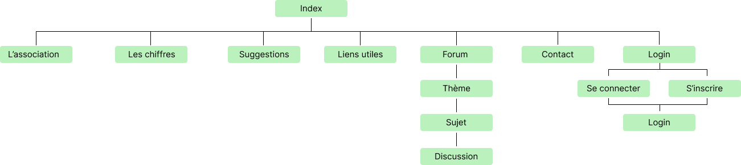
Arborescence

Slide 6
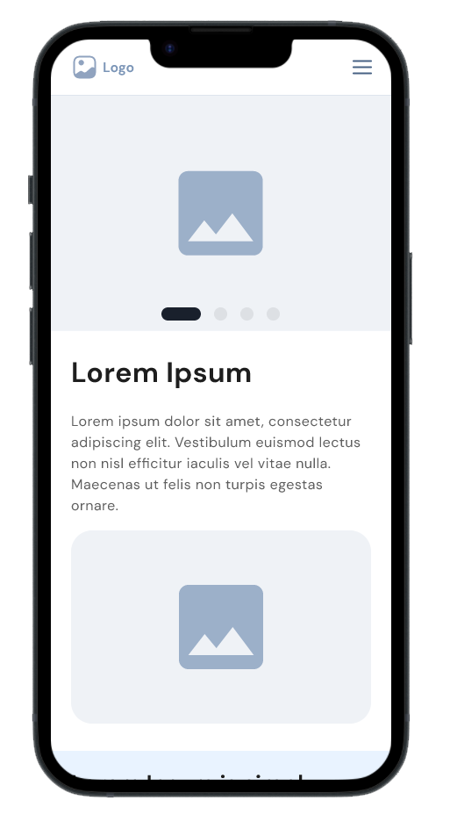
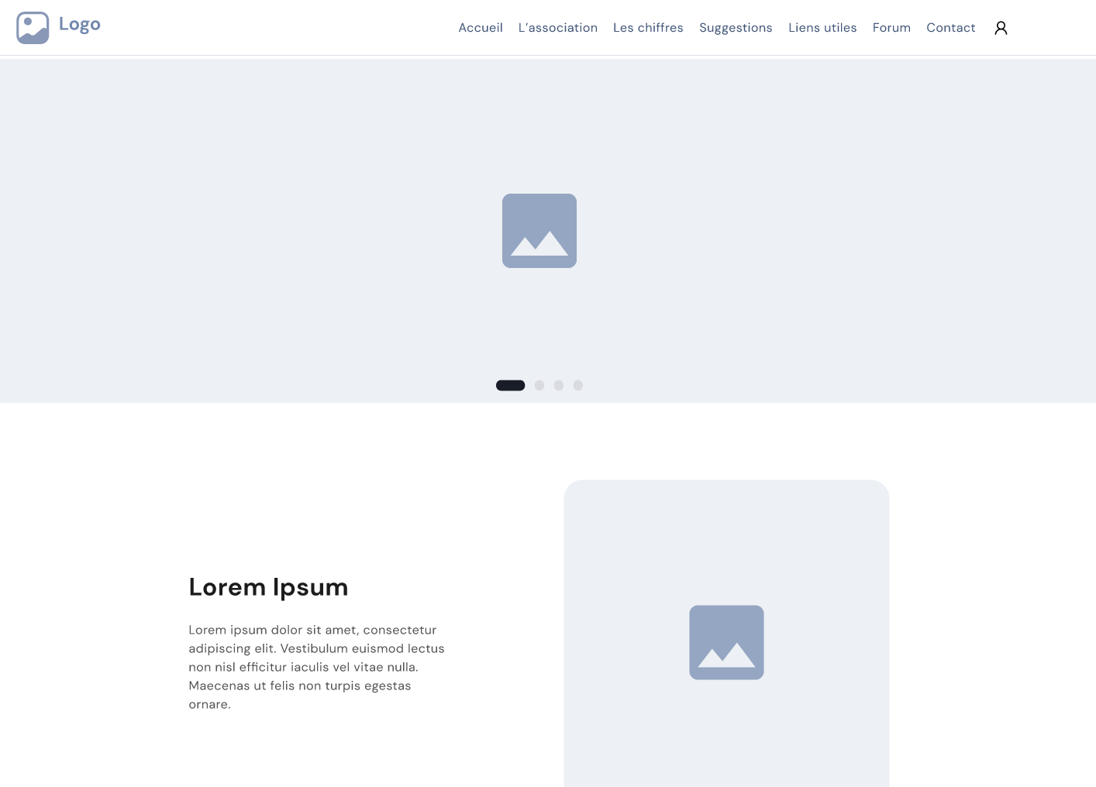
Maquettage / Wireframe
Version Smartphone
Version Desktop

Slide 7
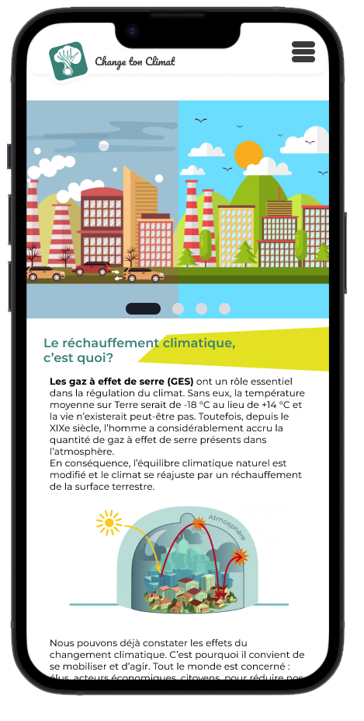
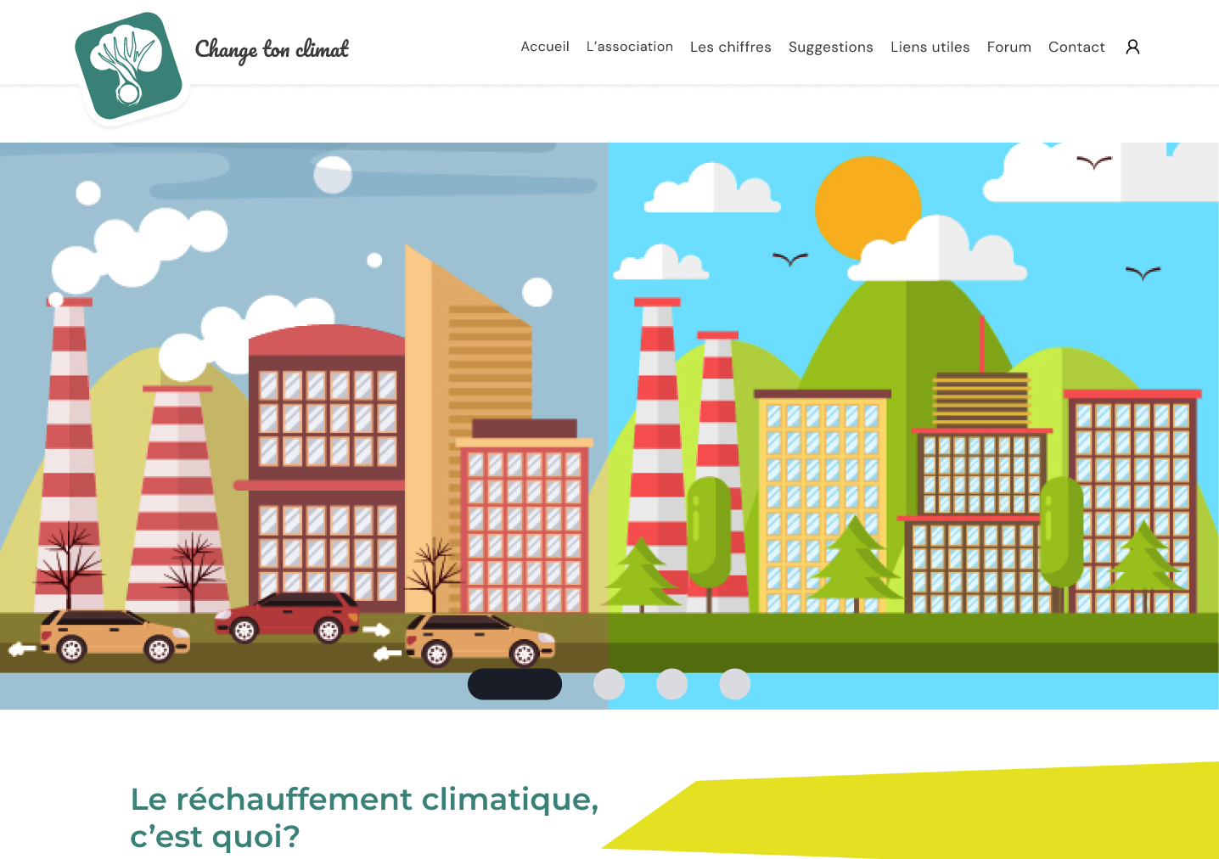
Maquettage / Mockup
Version Smartphone
Version Desktop

Slide 8

Mise en situation

Slide 9
Use Case
Notes:
Cas d’utilisation : Modélisation des fonctionnalités qu’offre un système au utilisateur.
Acteur : Ce sont tous les utilisateurs externes au système, cela peut être des humain ou d’autre programmes
Héritage ou généralisation, c’est le fait qu’un acteur hérite de toutes les fonctionnalités d’un autre acteur tout en gardant les siennes
Include c’est la relation entre 2 use case. Cette relation est obligatoire pour le déroulement de l’utilisation
Extend : c’est la relation entre 2 use case. Cette relation est non obligatoire pour le déroulement de l’utilisation

Slide 10
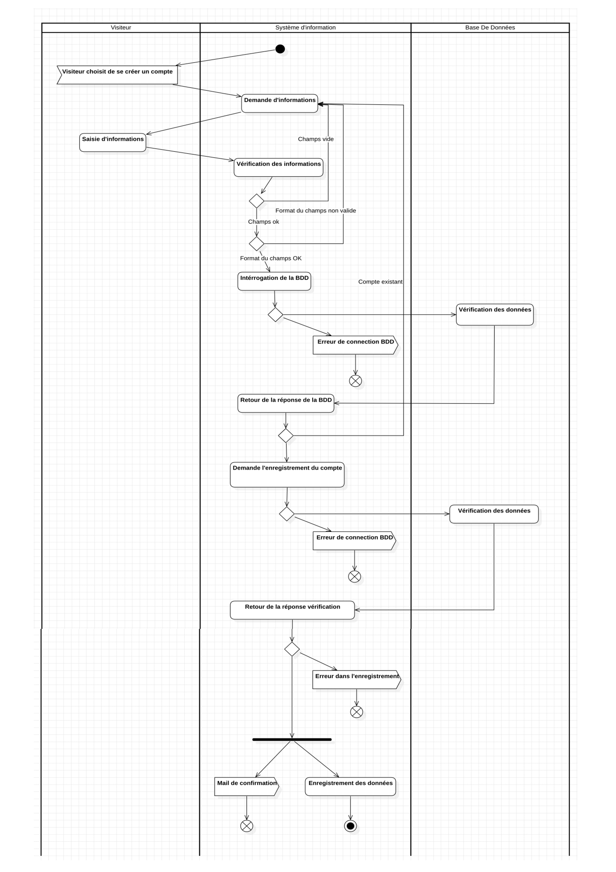
Diagramme d’activité
Notes:
Le diagramme d’activité sert à représenter de façon visuelle une fonctionnalité ou un process autrement dit les use case d’un système. C’est en gros une cartographie d’un process afin de le rendre lisible.
Dans cette présentation je décris le process de l’enregistrement d’un compte

Slide 11
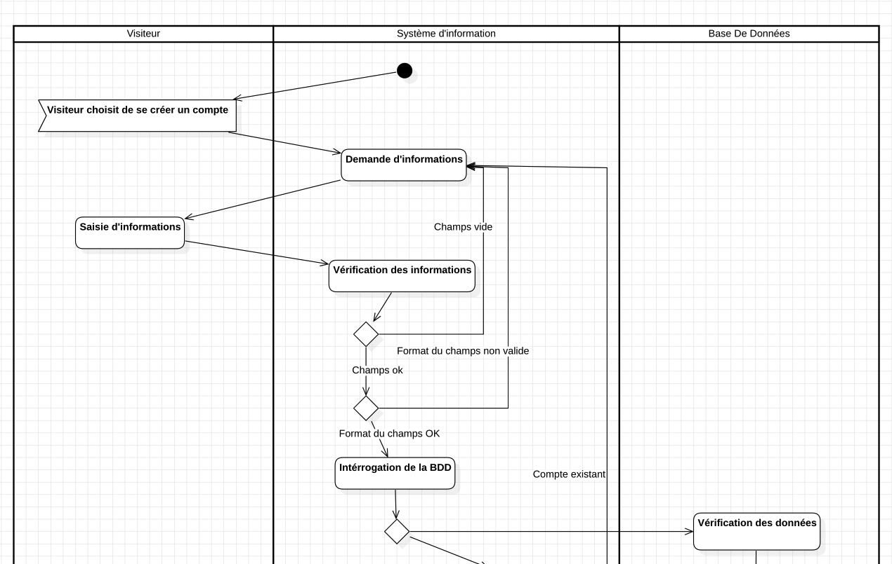
Notes:
Etat initial : C’est le point de départ, il est toujours placé dans la partie système qui est dans l’attente d’une action au moment T
Accept signal : C’est le déclencheur de l’action. Il reçoit un signal de l’extérieur du système afin de déclencher une action.
Il est majoritairement lancé par l’internaute quand il clic sur la création de compte
Les actions sont toutes les étapes du cheminement de l’activités représenter par un rectangle et une phrase indiquant l’action
Les décisions : Représenté par un losange, le nœud de décision c’est un nœud de contrôle qui permet de faire un choix entre deux flots (chemins) sortants

Slide 12
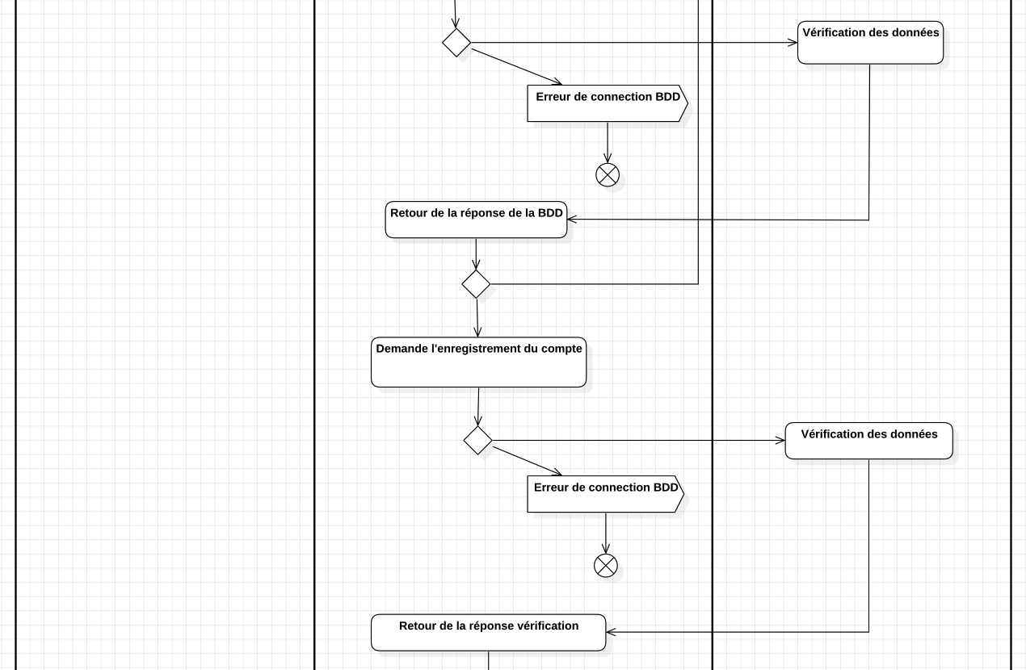

Slide 13
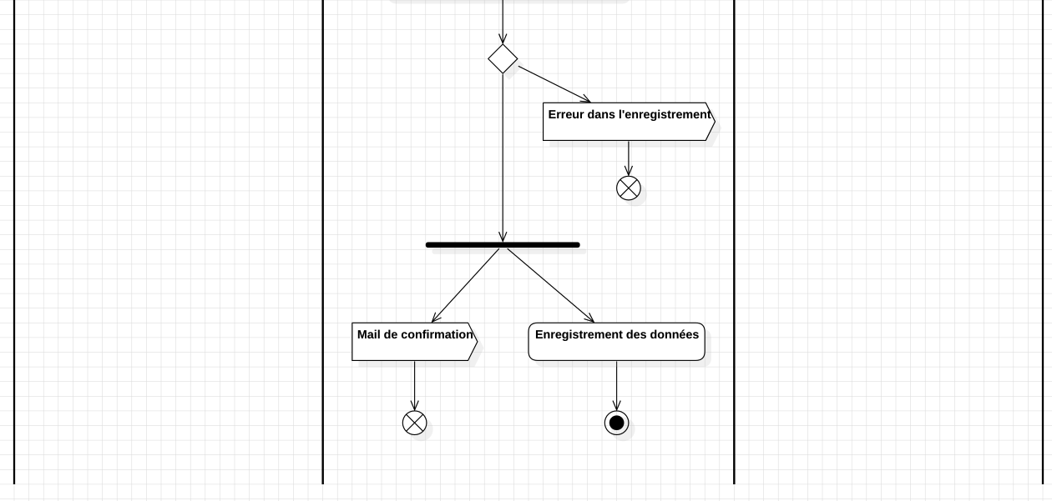
Notes:
Fork : Appeler aussi Nœud de bifurcation, il est représenté par une barre noire. C’est un nœud de contrôle qui sépare le flot en plusieurs flots distinct
Send signal : C’est l’envoi d’un signal vers l’extérieur du système. Il n’attend pas de réponse.
Flow final : Il est représenté par un rond avec un croix .C’est le le point final d’un flot lorsqu’il est atteint mais n’a aucune incidence sur les autres flots actifs
Final Appeler aussi Nœud de fin d’activité Il est lui représenter par un rond englobant un point noir. Une fois que le flot atteint le nœud de fin d’activité l’exécution de celle-ci s’arrête.

Slide 14
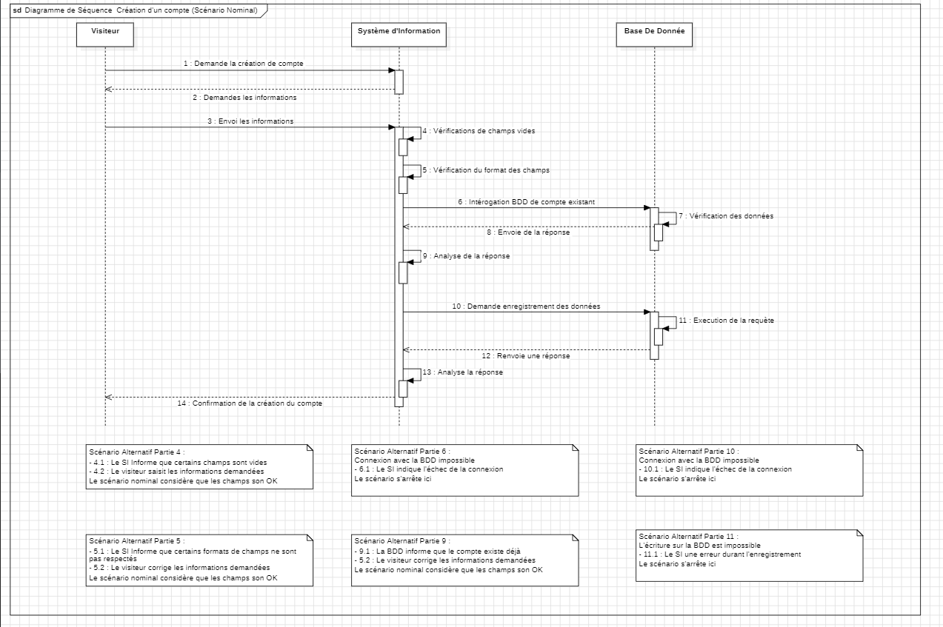
Diagramme de séquence
Notes:
Scenario nominal : C’est la description du chemin sans erreur de l’exécution du cas d’utilisation
Scenario alternatif : C’est la description d’un chemin mit en erreur qui peut être rectifier pour revenir sur le chemin nominal
Scenario d’erreur : C’est la description du chemin mit en échec

Slide 15
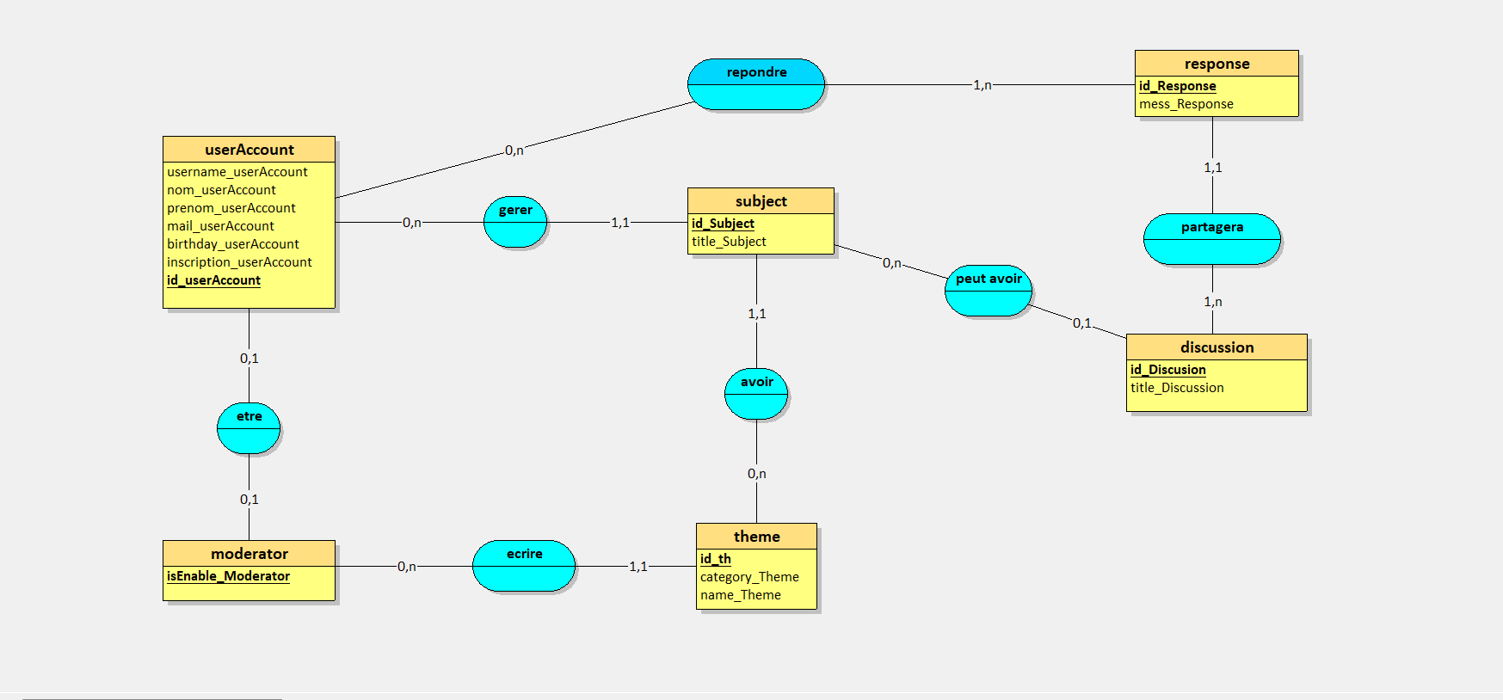
MCD / MLD
Notes:
Le MCD est une représentation graphique et structurée des données qui sont stockées sur le système d’information.
Il va servir à structurer et hiérarchiser nos entités.
Entité : C’est la représentation d’un objet auquel on veut garder les informations (attributs)
Attribut : C’est une caractéristique qui décrit une partie de l’entité
Clé primaire : C’est l’identificateur principal d’une entité.
Enregistrement : Ce sont les valeurs spécifiques d’un attribut
Association : Elle permet de lier deux entité entre elle. Elle sont utilisé pour représenter les interactions entre les données
Cardinalité : C’est le nombre d’occurrence minimum et maximum d’une entité en lien avec une autre entité

Slide 16
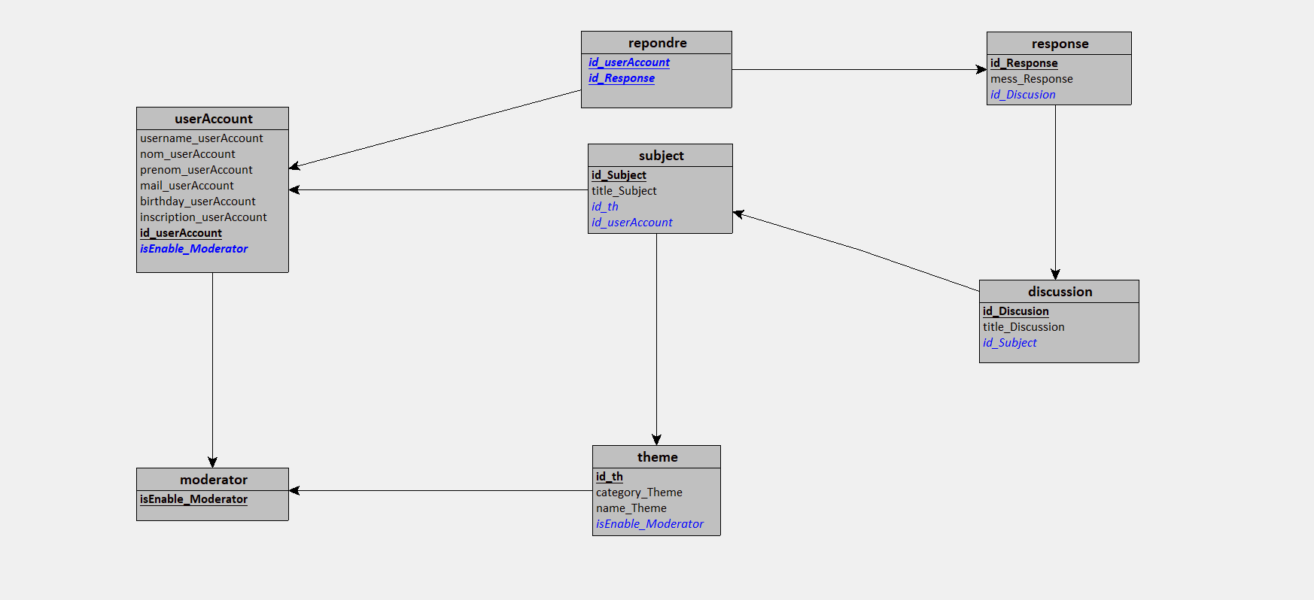
MCD / MLD
Notes:
Pourquoi un MLD
Elle va servir a conceptualiser la structure et la relation entre les tables d’une base de données.
Clé étrangère : C’est une clé primaire d’une table qui va venir s’insérer dans une autre table afin de garantir la relation entre ces deux tables.
Table d’association : Est une table qui sera créer spécialement pour la relation entre deux table dans le cas ou l’association par clé étrangère n’est pas possible.

